Slide 1
ESCUELA NORMAL DE EDUCACIÓN PREESCOLAR DEL
ESTADO DE COAHUILA DE ZARAGOZA
Institución de Práctica: Jardín de niños María Pérez De Arreola
Clave: 05EJN0118Z
Zona Escolar: 107
Grado en el que realiza su práctica: “2,B”
Nombre del Educador(a) Titular: Dulce Carolina Hernández Nieto
Total de niños:24 Niños:11 Niñas:13
Nombre del Alumno Practicante: Daniela Elizabeth Luna Rangel
Grado: 3 Sección: A Número de Lista: 12
Periodo de Práctica: 25 al 29 de mayo del 2020

Slide 2
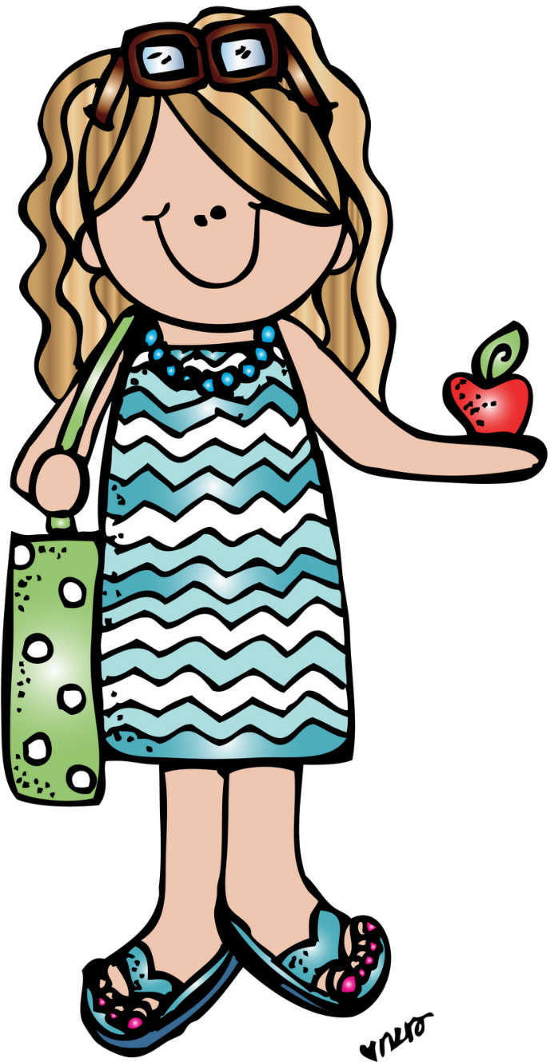
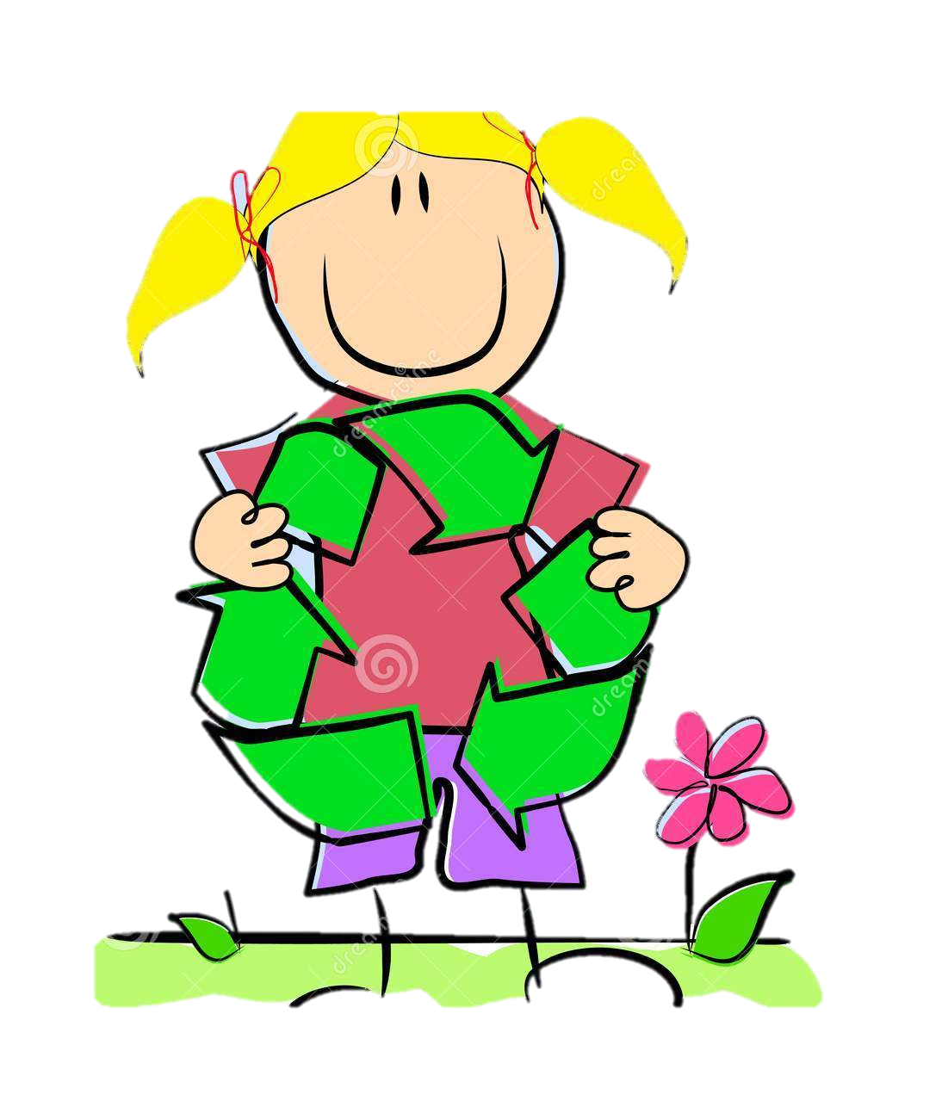
Propósito de la práctica
Implementar estrategias pedagógicas creativas e innovadoras que nos ayuden a crear conciencia sobre el cuidado del medio ambiente.

Slide 3
Nombre Situación Didáctica: cuidamos el medio ambiente
Fecha: 25 al 29 de mayo 2020
Propósito de la Situación Didáctica:. Resuelve problemas a través del conteo, reconoce las buenas y malas acciones sobre el cuidado del medio ambiente así como crear conciencia sobre esto.
Campo de Formación Académica Lenguaje y Comunicación Pensamiento Matemático Exploración y Comprensión del Mundo Natural y Social | Organizador Curricular 1 | Aprendizaje esperado
 | Participación social | Interpreta instructivos, cartas, recados y señalamientos
 | Organizador Curricular 2
 | Producción e interpretación de una diversidad de textos cotidianos
Campo de Formación Académica Lenguaje y Comunicación Pensamiento Matemático Exploración y Comprensión del Mundo Natural y Social | Organizador Curricular 1 | Aprendizaje esperado
 | Número, álgebra y variación | resuelve problemas a través del conteo y con acciones sobre las colecciones
 | Organizador Curricular 2
 | Número
Campo de Formación Académica Lenguaje y Comunicación Pensamiento Matemático Exploración y Comprensión del Mundo Natural y Social | Organizador Curricular 1 | Aprendizaje esperado
 | Cultura y vida social | Reconoce y valora costumbres y tradiciones que se manifiestan en los grupos sociales a los que pertenece
 | Organizador Curricular 2
 | Interacciones con el entorno social

Slide 4
Área de desarrollo personal y social Artes | Organizador curricular 1 | Aprendizaje esperado
 | Expresión artística | Produce sonidos al ritmo de la música con distintas partes del cuerpo instrumentos y otros objetos
 | Organizador curricular 2
 | Familiarización con los elementos básicos de las artes
Área de desarrollo personal y social Educación socioemocional | Organizador curricular 1 | Aprendizaje esperado
 | Autor relación | Dialoga para solucionar conflictos y ponerse de acuerdo para realizar actividades en equipo
 | Organizador curricular 2
 | Expresión de las emociones

Slide 5
Cronograma Semanal
Hora | Lunes 25 de mayo | Martes 26 de mayo | Miércoles 27 de mayo | Jueves 28 de mayo | Viernes 29 de mayo
9:00 – 9:30 | Honores a la bandera | Activación física y saludo | Activación física y saludo | Activación física y saludo | Activación física y saludo
9:30 – 10:00 | Adopta un árbol Vídeo del medio ambiente Cartel del cuidado del medio ambiente | Educación física | Rincones Video del cuidado del agua Goty se agota | Móvil del cuidado del agua | Obra de teatro Laberinto
10:00 – 10:30 | Educación física | Señor cabeza de pasto | La basura al mar | Yo cuido al medio ambiente Rompe cabezas | Movil del cuidado del medio ambiente
10:30 – 11:00 | Recreo
11:00 – 11:45 | Hacemos maracas Jugamos con maracas | Mundo feliz, mundo triste Momento de arte | Cuanta basura hay | Cuanta basura hay | Actividad del proyecto
11:45 – 12:00 | Asamblea | Asamblea | Asamblea | Asamblea | Asamblea

Slide 6
Secuencia de Situación Didáctica: Cuidado del medio ambiente
Momento | Nombre de la actividad | Actividades, Organización y Consignas | Recursos | Día | Aprendizaje esperado
inicio | Video del medio ambiente Cartel de cuidado del medio ambiente | I: Responde: ¿Qué es el medio ambiente?, ¿Cómo se daña el medio ambiente? ¿Qué podemos hacer para cuidarlo? D:Observa vídeo informativo C: Comenta lo visto I: Responde: ¿Qué podemos hacer para cuidar el medio ambiente?. ¿Cómo podemos hacerle para que las demás personas lo cuiden? D: En equipos crean cartel para concientizar el cuidado del medio ambiente C: En casa comenta a sus padres las acciones para cuidar nuestro planeta | Pizarrón Video La top Carteles Imágenes | Lunes 35 mayo | Reconoce y valora costumbres y tradiciones que se manifiestan en los grupos sociales a los que pertenece Dialoga para solucionar conflictos y ponerse de acuerdo para realizar actividades en equipo
 | Hacemos maracas Hacemos sonidos | I:Responde: (¿Alguien sabe qué es un instrumento musical?, ¿Qué instrumentos musicales conocen?, ¿Cómo se les ocurre que podemos reutilizar una botella de plástico?, ¿Conocen las maracas? ). D: Escucha indicaciones y los pasos: 1. Tener una botella de plástico de 500 ml. 2. Vaciar 1 taza de piedras pequeñas. 3. Agregar 1 sobre de brillantina. 4. Decorar la maraca con tiras o cinta de colores. C: Agita la maraca de acuerdo a la indicación dada. Guarda el producto donde se indique. I: Escucha indicaciones: (Vamos a escuchar un cuento, deben prestar atención, porque el cuento les dirá qué deben ir haciendo, por ejemplo si dice: “Los niños tocaron 5 veces las maracas”, ustedes toman su maraca y la hacen sonar 5 veces). D: Escucha el cuento e interactúa con él al mismo tiempo. C: Responde: (¿A quién le gustaron los sonidos?, ¿Por qué?). | Botella de plástico Diamantina Pintura Piedras Video con música |  | Produce sonidos al ritmo de la música con distintas partes del cuerpo instrumentos y otros objetos

Slide 7
Momento | Nombre de la actividad | Actividades, Organización y Consignas | Recursos | Día | Aprendizaje esperado
inicio | Señor cabeza de pasto | I: Responde: ¿Las plantas son parte del medio ambiente?, ¿Cuál es el cuidado que les debemos dar? D: Observa y sigue los pasos: 1. corta la media 2. coloca el aserrín y el alpiste dentro 3. decora C: Escucha los cuidados del señor cabeza de pasto, comenta la importancia de cuidar las plantas | Media Alpiste Aserrín Objetos para decorar | martes 26 de mayo | Interpreta instructivos, cartas, recados y señalamientos
 | Mundo feliz, Mundo triste | I: Responde: ¿Cuáles son las acciones que pone feliz a nuestro mundo?, ¿Cuáles acciones lo ponen triste? D: Observa planeta tierra feliz y uno triste, observa recortes e identifica en donde colocarlo C: Reflexiona: ¿Coloqué mi recorte en el planeta correcto? | Mundo feliz Mundo triste recortes |  | Interpreta instructivos, cartas, recados y señalamientos
 | Momento de arte | I: Responde: ¿Conoces que son las obras de arte?, ¿Las pinturas son obras de arte?, ¿Conoces alguna pintura famosa? D:Observa algunos ejemplos de pinturas famosas, recrea una de ellas por medio de pinturas y algodón C: Observa similitudes, comenta y compara | Ejemplo de pintura famosa Pintura Algodón

Slide 8
Momento | Nombre de la actividad | Actividades, Organización y Consignas | Recursos | Día | Aprendizaje esperado
desarrollo | Video del cuidado del agua | I: Responde: ¿Es importante cuidar el agua? ¿Qué pasa si no la cuidamos? D: Observa vídeo del cuidado del agua C: Comenta las acciones en casa | Vídeo La top | miércoles 27 de mayo | Reconoce y valora costumbres y tradiciones que se manifiestan en los grupos sociales a los que pertenece
 | Cuidnaod el agua | I: observa idstintas imágenes del cuidado del agua D: Recorta y pega imágenes creando un cuento y describiendo lo que pasa en cada situación C: expone su trabajo | Dibujos con buenas y malas acciones |  | Interpreta instructivos, cartas, recados y señalamientos
 | La basura del mar | I: Responde: ¿Quiénes viven en mar? ¿Será bueno tirar basura?, ¿Qué pasa con la basura que tiramos? D: Colorea pez, crea pecera, le pone recortes de basura C: Reflexiona: ¿Es un buen lugar para los peces vivir entre la basura? ¿Qué pasa con ellos?, ¿Qué podemos hacer en casa para evitar tirar basura? | Copia de pez Papel china azul Dibujos de basura |  | Reconoce y valora costumbres y tradiciones que se manifiestan en los grupos sociales a los que pertenece

Slide 9
Momento | Nombre de la actividad | Actividades, Organización y Consignas | Recursos | Día | Aprendizaje esperado
cierre | Yo cuido al medio ambiente | I: Responde: ¿Quiénes quieren cuidar al medio ambiente? ¿Qué acciones debemos tomar? D:Pinta su mano sobre hoja con tallo, simulando una flor, haciendo así un compromiso con el medio ambiente C: Reflexiona y comenta en casa con sus padres las buenas acciones | hojas de maquina Pintura | jueves 28 de mayo | Reconoce y valora costumbres y tradiciones que se manifiestan en los grupos sociales a los que pertenece
 | Separamos la basura | I: observa video de la separaci+on de la basura D: observa los 3 botes en el pizarrón C: coloca la basura en el lugar correspondiente | Botes Imágenes de basura |  | Reconoce y valora costumbres y tradiciones que se manifiestan en los grupos sociales a los que pertenece
 | Rompe cabezas | i: Responde: ¿Alguna vez has armado un rompecabezas? D: Observa, recorta y pega en orden el rompecabezas C: Reflexiona si lo hizo de la manera correcta | Rompecebzas |  | Resuelve problemas a través del conteo y con acciones sobre las colecciones
 | Cuanta basura hay | I: Observa cierto numero de basura en el pizarrón, así como árboles etc., cuenta y se coloca el número D: Realiza el ejercicio de manera individual C: Revisamos si lo hizo correctamente | Grafica de basura |  | Resuelve problemas a través del conteo y con acciones sobre las colecciones

Slide 10
Momento | Nombre de la actividad | Actividades, Organización y Consignas | Recursos | Día | Aprendizaje esperado
cierre | Laberinto | I: Escucha indicaciones D: Elabora el laberinto C: observa si lo hizo de manera correcta | Laberinto | viernes 29 de mayo | Interpreta instructivos, cartas, recados y señalamientos
 | Móvil del cuidado del agua | I: Menciona una acción buena cuidar el medio ambiente D: Dibuja algún aspecto positivo para el planeta, recorta y pega en el móvil del planeta tierra C: Reflexiona | Hojas de maquina Móvil de planeta tierra |  | Dialoga para solucionar conflictos y ponerse de acuerdo para realizar actividades en equipo

Slide 11
Adecuaciones Curriculares:
Observaciones:
___________________________ ________________________
Firma de la estudiante normalista Firma del profesor titular
_____________________________
Firma del docente de la normal

